Slide 1
EVIDENCIA
INSTAGRAM LITE

Slide 2
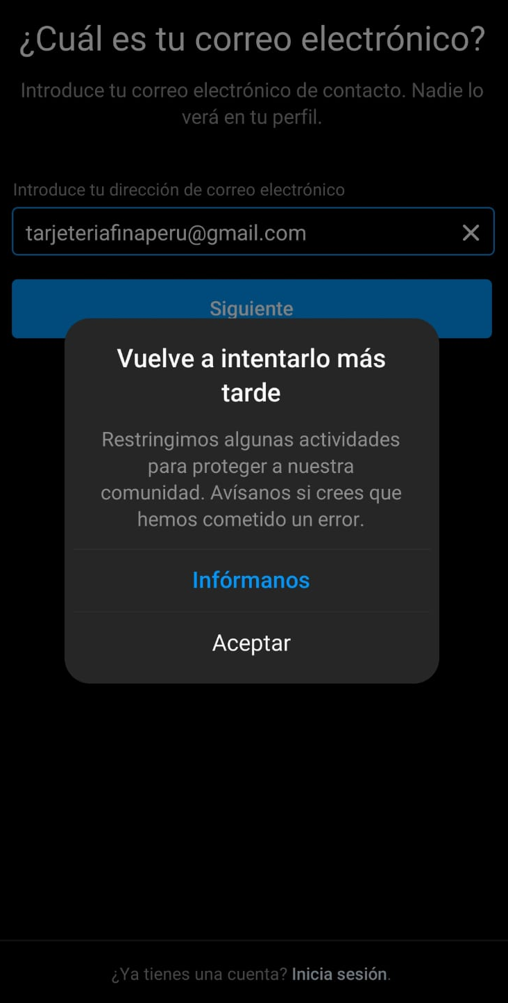
EVIDENCIA TC-001

Slide 3
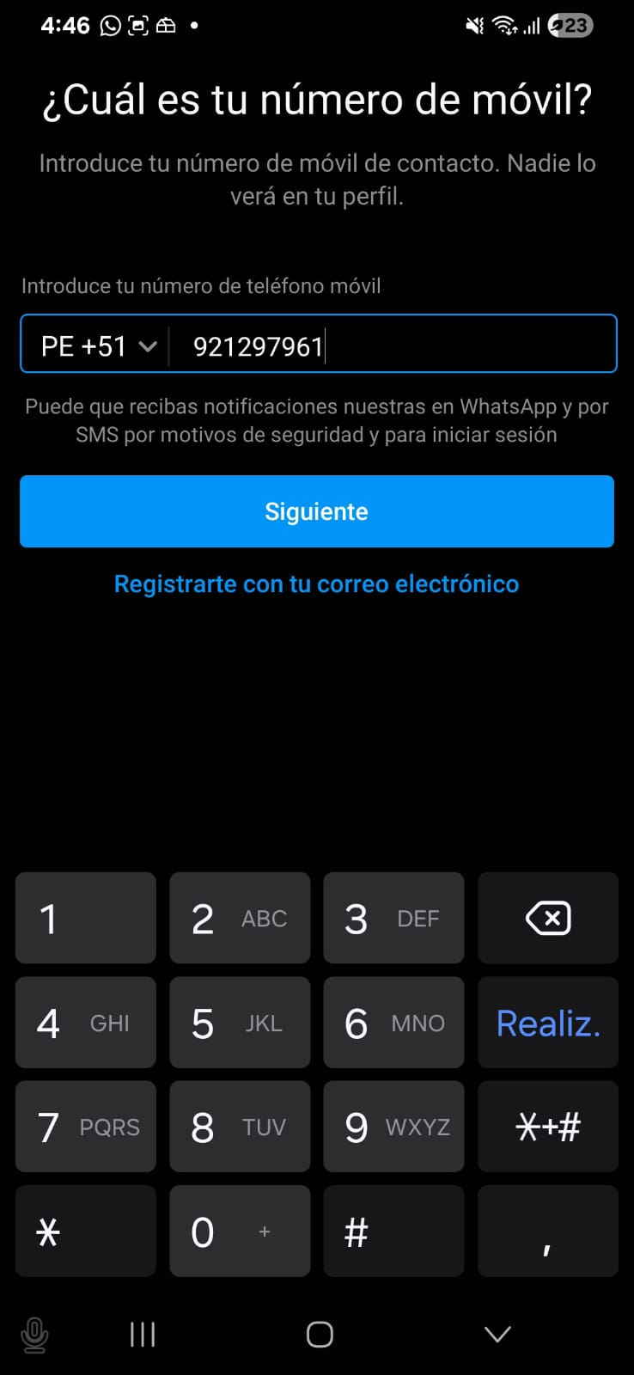
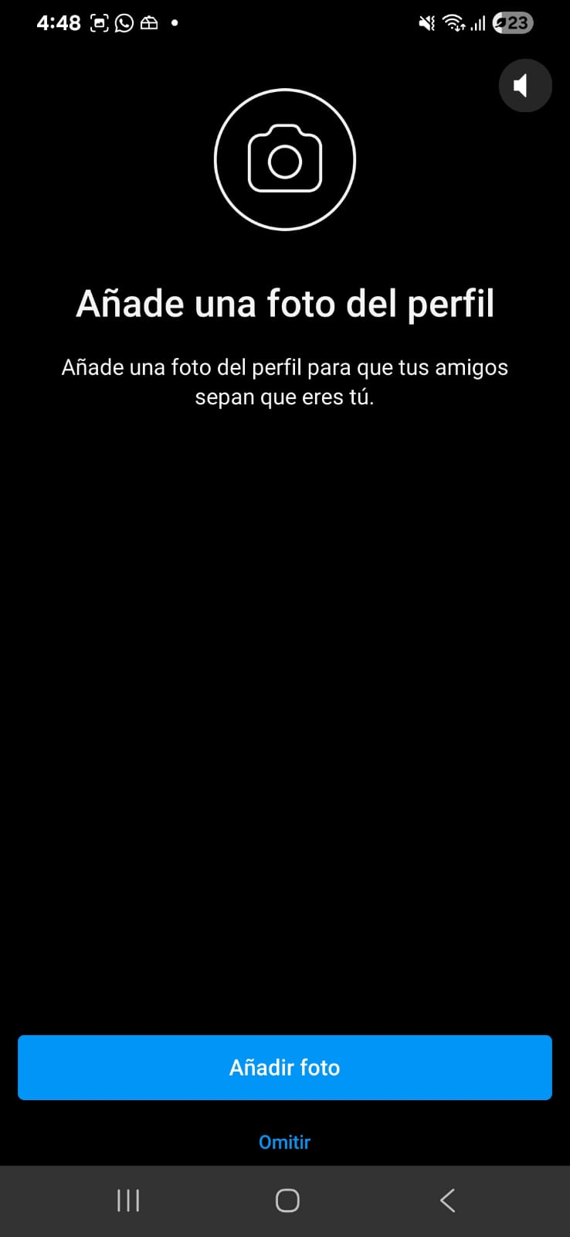
EVIDENCIA TC-002

Slide 4
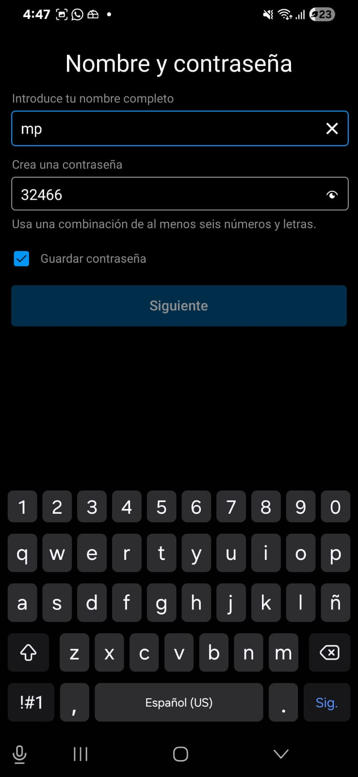
EVIDENCIA TC-003

Slide 5
EVIDENCIA TC-004

